Slide 1

云计算期末答辩
添砖Java组
李家泽、张保营、田东旭、贾慧爽

Slide 2
行业PPT模板http://www.1ppt.com/hangye/
01
Hadoop部署
02
小说词频分析
目录
03
小说主题分析
CONTENT
04
分工

Slide 3
01
Hadoop部署

Slide 4


1.1部署环境概述
目标：部署一个支持HDFS和MapReduce操作的分布式集群
使用工具：
Hadoop 3.3.6
Docker
Docker Compose
JDK 8

Slide 5
1.2集群架构设计
集群架构
Hadoop 集群由一个主节点（Master）和两个从节点（Worker）组成。
节点功能
Master
NameNode：存储元数据（目录结构、文件块位置）
Resource Manager：负责资源分配与任务调度。
Worker
DataNode：存储实际数据
Node Manager：管理计算任务的容器。

Slide 6

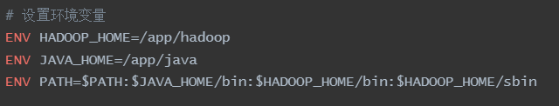
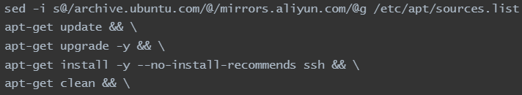
1.3Docker 环境搭建
Dockerfile
基础镜像
01
基础镜像
指定操作系统版本，确保环境一致性
环境变量设置
定义 Hadoop 和 Java 的路径，避免重复设置，提升脚本可维护性
02
03
SSH 安装
用于节点间通信，是 Hadoop 必需服务
Notes:
模板来自于： 第一PPT https://www.1ppt.com/

Slide 7
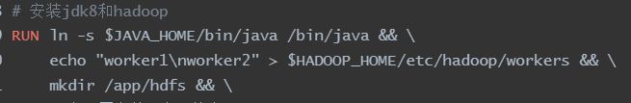
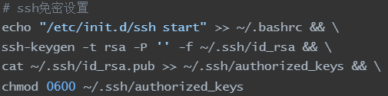
1.3Docker 环境搭建
Dockerfile
Hadoop 和 JDK 安装
04
基础镜像
拷贝压缩包，解压到指定目录提供必要的运行环境
从节点配置
05
写入 workers 文件，指定从节点名称指定操作系统版本，确保环境一致性
配置 SSH 免密登录
为 Hadoop 提供免密通信功能，简化节点间数据交换
Notes:
模板来自于： 第一PPT https://www.1ppt.com/

Slide 8

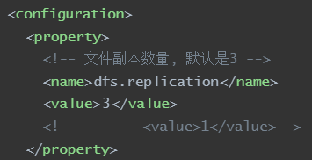
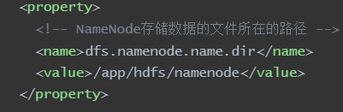
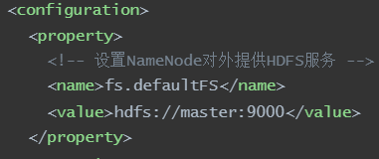
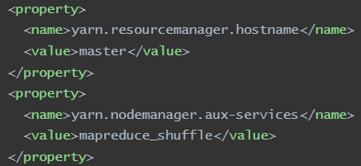
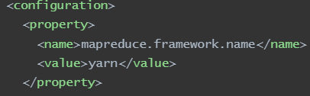
1.4Hadoop配置文件
定义 Hadoop 集群运行环境和核心服务的参数。
用于管理 HDFS 和 YARN 的工作模式、网络设置及资源分配。
hdfs-site.xml
2
1
core-site.xml
配置 HDFS 的存储属性和副本策略。
设置默认文件系统（HDFS）
yarn-site.xml
3
4
mapred-site.xml
配置 Mapreduce相关属性
配置 YARN 的资源分配。

Slide 9
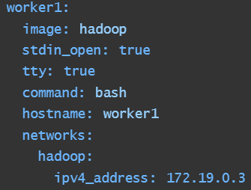
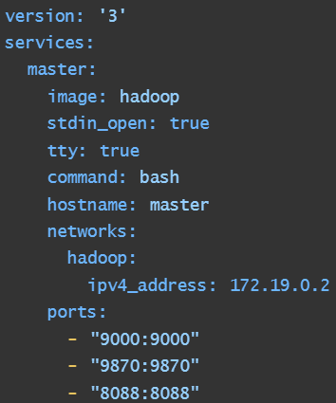
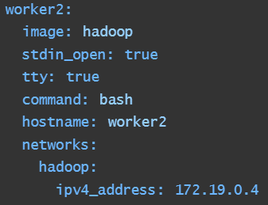
1.5docker-compose 配置
服务定义：
master
主节点，分配资源、管理任务。
worker1 、worker2
从节点，执行计算任务。

Slide 10
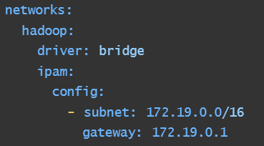
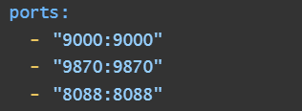
1.5docker-compose 配置
关键配置:
网络
使用 Docker 的bridge 网络连接节点。
端口映射
如 9870:9870 用于访问 HDFS Web U。

Slide 11



1.6集群部署与启动
构建 Docker 镜像：
启动容器：
格式化 HDFS：
docker build -t hadoop .
docker-compose up -d
hdfs namenode -format
验证服务状态：
启动 Hadoop 集群：
jps
start-all.sh

Slide 12

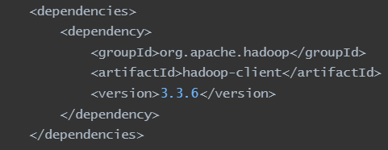
1.7IDEA 远程连接Hadoop
配置 Maven 项目与环境变量
配置 pom.xml
添加与 Hadoop 相关的 Maven 依赖
配置环境变量
确保 HADOOP_HOME 指向本地 Hadoop 安装路径。
添加 hadoop.dll 和 winutils.exe 到 $HADOOP_HOME/bin
创建 Maven 项目
打开 IntelliJ IDEA，选择 File -> New Project -> Maven
为项目命名并设置项目路径
将本地开发环境与远程计算资源结合实现代码的高效开发、调试和运行。

Slide 13
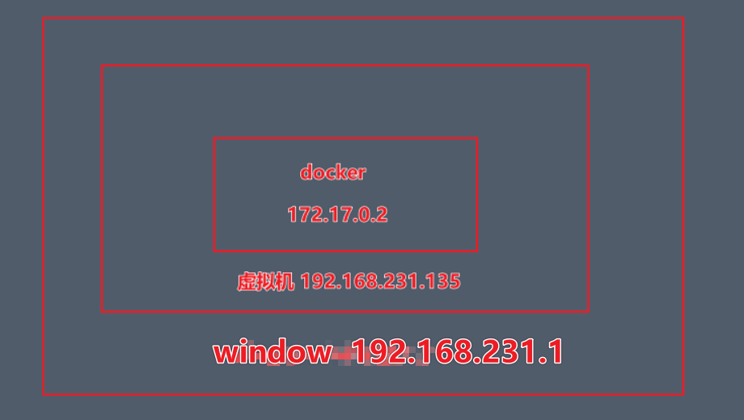
1.7IDEA 远程连接Hadoop
Docker 网络配置与路由设置
默认情况下，Windows 系统无法 Ping 通 Docker 的 bridge 网络，导致 IDEA 和 Hadoop 容器通信中断。
01
添加路由
在 Windows 命令行中运行：
修改防火墙设置
允许 Docker 网络的通信流量。
02
03
配置 hosts 文件
常见问题：
HDFS 文件上传失败：可能会提示 Couldn't upload the file data.txt。
Big Data Tools 无法加载 HDFS 文件
需要确认路由配置和集群状态。
将 Docker 容器的 IP 映射到主机名：

Slide 14
02
小说词频分析

Slide 15
2.1词频分析概述
背景
目标
工具
标题添加
Jieba：用于分词操作，支持自定义词典。
MapReduce：实现分布式词频统计，提高处理效率。
WordCloud：生成可视化词云，展示词汇的重要性。
小说文本中包含大量信息，手动分析难以捕捉整体内容。
高频词是文本中最具代表性的内容要素，能直接反映小说的核心词汇。
提取小说中的高频词，分析关键信息。
使用词云图直观展示词汇分布。

Slide 16
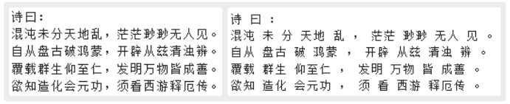
2.2中文文本预处理
分词前
分词后
数据清洗的意义：
消除文本噪声，避免无效信息干扰统计结果。
分词的作用：
将连续文本转换为独立词语单元，使数据更具分析价值。
数据清洗
去标点符号和数字，减少噪声，提高模型分析精度。
去除停用词，保留真正重要的词汇，突出文本语义特征。
分词操作：
使用Jieba分词工具的精确模式。
分词前：连续字符串。
分词后：空格分隔的词语列表
停用词过滤：
排除无意义的常用词（如“的”、“是”、“了”）

Slide 17
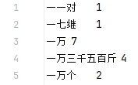
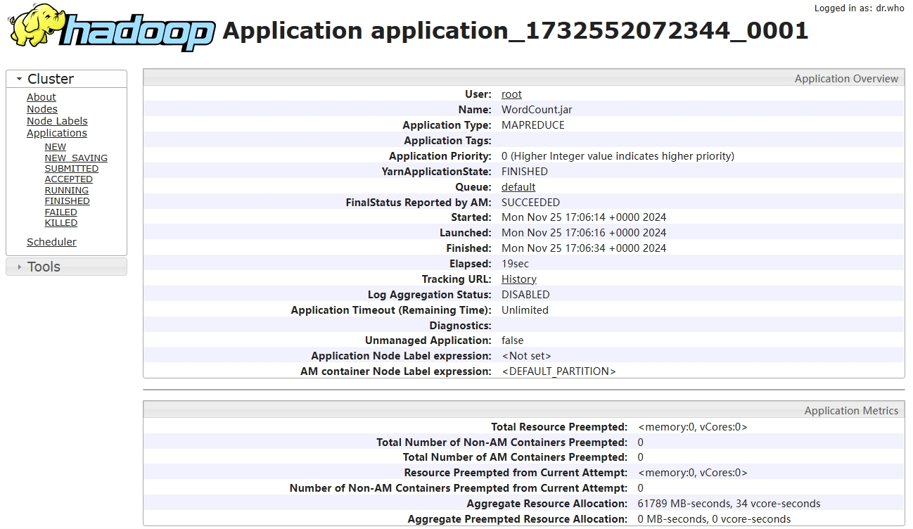
2.3MapReduce词频统计
实现细节
WordCountMapper 类
setup() 方法：使用 BufferedReader 读取指定路径的文件，加载停用词到 HashSet。
map() 方法：逐行读取文本，按空格分割为词语，过滤掉无效词（长度 ≤ 1、不符合正则、停用词），输出有效词及其出现次数（1）。
MapReduce原理
Map阶段:
将文本分割为键值对
Reduce阶段
汇总相同单词的计数值
WordCountReducer 类
reduce() 方法：接收 map 阶段的输出，累加相同词语的值，最终输出词语及其总出现次数。
WordCountDriver 类
配置并提交 Hadoop MapReduce 任务。
结果分析
词频分析结果
词频结果存储为<单词, 词频>格式的文本文件。
WordCount 应用的运行记录，应用在 19 秒内成功完成，表明该任务相对较 小或集群资源充足，能够快速处理。
WordCount 应用的运行记录

Slide 18
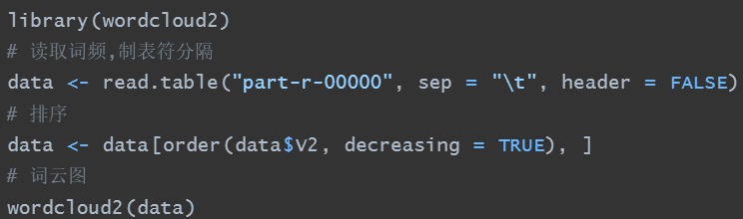


2.4词云可视化
词云生成
使用词频统计结果生成词云，词语字体大小与其词频成正比。
可视化工具
R 的 wordcloud2 库，（交互性、多样性、易于使用）
结果分析
高频词如“师父”、“菩萨”、“妖精”显示字体较大，说明其在文本中的重要性。

Slide 19
03
小说主题分析

Slide 20
3.1小说主题分析概述
分词与停用词过滤。
提取潜在主题。
数据预处理
分析目标
通过 LDA 模型挖掘小说中的隐含主题结构。
提取小说文本的核心主题，揭示章节内容和角色关系。
LDA模型训练
技术流程
主题可视化
模型评估
通过 PyLDAvis 展示主题分布与关键词。
困惑度与一致性分析。

Slide 21
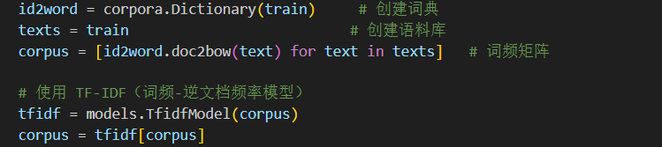
3.2数据预处理
数据清洗
分词与停用词处理
使用 infile 函数读取分词后的文本：
分词：基于中文自然语言处理，将句子切分为词汇单元。
停用词过滤：剔除无意义的高频词，如“的”、“了”、“是”。
01
02
构建词典和语料库
词典：使用 Dictionary 构建词汇与编号映射。
语料库：将文本转化为 doc2bow 格式，计算每个词的频次。
03
TF-IDF 转化
提升重要词语的权重，减少高频干扰词对主题分析的影响。

Slide 22
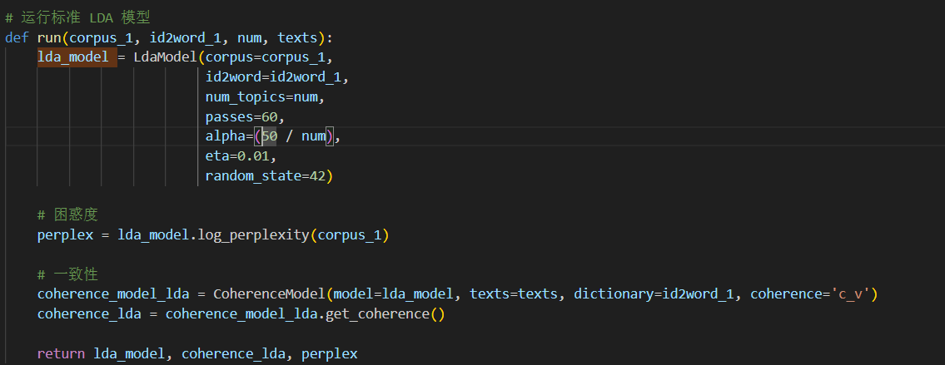
3.3LDA 模型训练
模型输出
每个主题的关键词及其权重。
文本的主题分布。
代码实现
LDA 模型参数
调用 LdaModel 模型，基于 corpus 和 id2word 构建主题模型。
题数 (num_topics)：4，通过训练调整。
迭代次数 (passes)：60，保证模型收敛。
超参数 (alpha 和 eta)：控制主题分布和词分布的稀疏性。

Slide 23
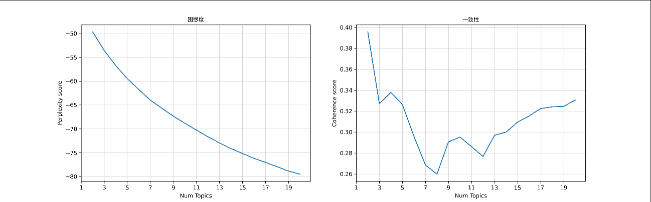

3.4模型评估
最佳主题数选择：
根据困惑度与一致性折线图，选择平衡点。
评估指标：
困惑度 (Perplexity)：衡量模型生成新文本的能力，值越低越好。
一致性 (Coherence)：衡量主题语义的清晰程度，值越高越好。
结果展示：
困惑度随主题数增加逐渐降低，表明模型预测能力提升；一致性在主题数较少时较高，随后下降，再在主题数较大时回升。综合考虑困惑度与一致性，最终选择主题数为 4。

Slide 24
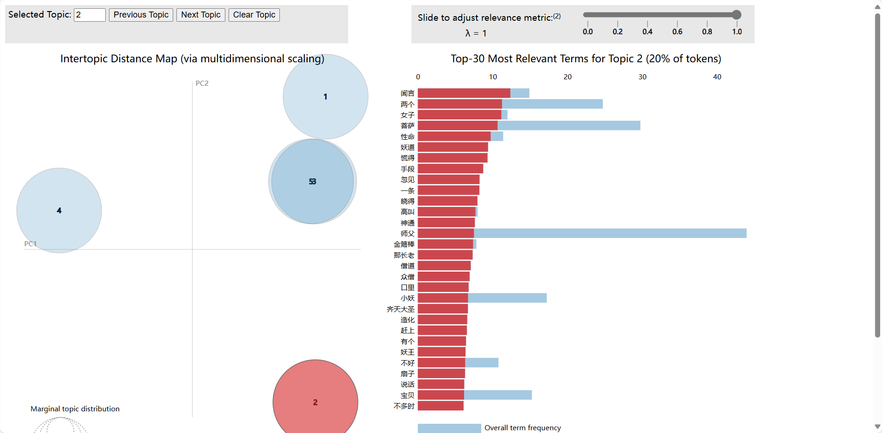
可视化工具
3.5主题可视化
使用 PyLDAvis 库生成主题分布图。
展示每个主题的相关词汇及其权重。
主题距离图
左侧的主题距离图通过多维尺度分析展示了不同主题间的距离关系。
最相关词语列表
右侧的最相关词语列表展示了主题 3 的 30 个相关术语，红色表示词语在主题中的频率，蓝色表示其在整体语料库中的频率。
主题 1：师徒关系及取经情节。
主题 2：佛教理念与神佛人物。
主题 3：妖怪与战斗场景。
主题 4：取经路上的冒险与挑战
滑动条
右上角的滑动条，调节 λ 值改变词语与主题的相关性度量。当 λ 值为 1 时，关键词更偏向特定主题，如“菩萨”、“师父”、“齐天大圣”。

Slide 25
04
分工

Slide 26
分工
李家泽 202214870211 | 张保营 202214870213 | 田东旭 202214870129 | 贾慧爽 202214870206
部署分布式Hadoop | 词频、词云分析 | LDA主题分析 | PPT制作汇报

Slide 27
感谢聆听
延时符

